Slide 1
Муниципальное бюджетное дошкольное образовательное учреждение – ЦРР №5 (ул. Бондаренко, д.25)
Победителям XXIII городского спортивного праздника «Веселые старты»
Презентацию подготовили:
Зам. директора Варфоломеева Г.Н.,
Педагог-психолог Александрова М.О.
Тула, 2018

Slide 2
«Спасательной силой в нашем мире является спорт – над ним по-прежнему реет флаг оптимизма, здесь соблюдают правила и уважают противника независимо от того, на чьей стороне победа».
Д. Голсуори

Slide 3
Здоровье ребенка зависит от ряда факторов: биологических, экологических, социальных, гигиенических, а также от качества взаимодействия семьи и ДОУ. Формирование отношения ребенка к здоровому образу жизни немыслимо без актового участия в этом процессе педагогов ДОУ, и непосредственного участия нашего инструктора по физической культуре Скоринкина В.А.
Только с изменением уклада ДОУ и семьи можно ожидать реальных результатов в изменении отношения дошкольников и их родителей к собственному здоровью.

Slide 4
Веселые старты 2 июня в 10:00 МБУ СШОР "Спортивная гимнастика" провела в 23 раз городской спортивный праздник "Веселые старты " , посвященный Дню защиты детей среди дошкольных учреждений, в которых работает тренерский состав спортивной школы. На празднике присутствовало около 80 детей из девяти МБОУ ЦО города . В программе праздника : спортивные эстафеты , призы, грамоты , медали , кубки , поддержка ростовых аниматоров , показательные выступления ведущих спортсменок СШОР по спортивной гимнастике. Все участники получили возможность проявить себя ,в завершении праздника загадать желание и выпустить воздушный шар в светлое голубое небо.

Slide 5
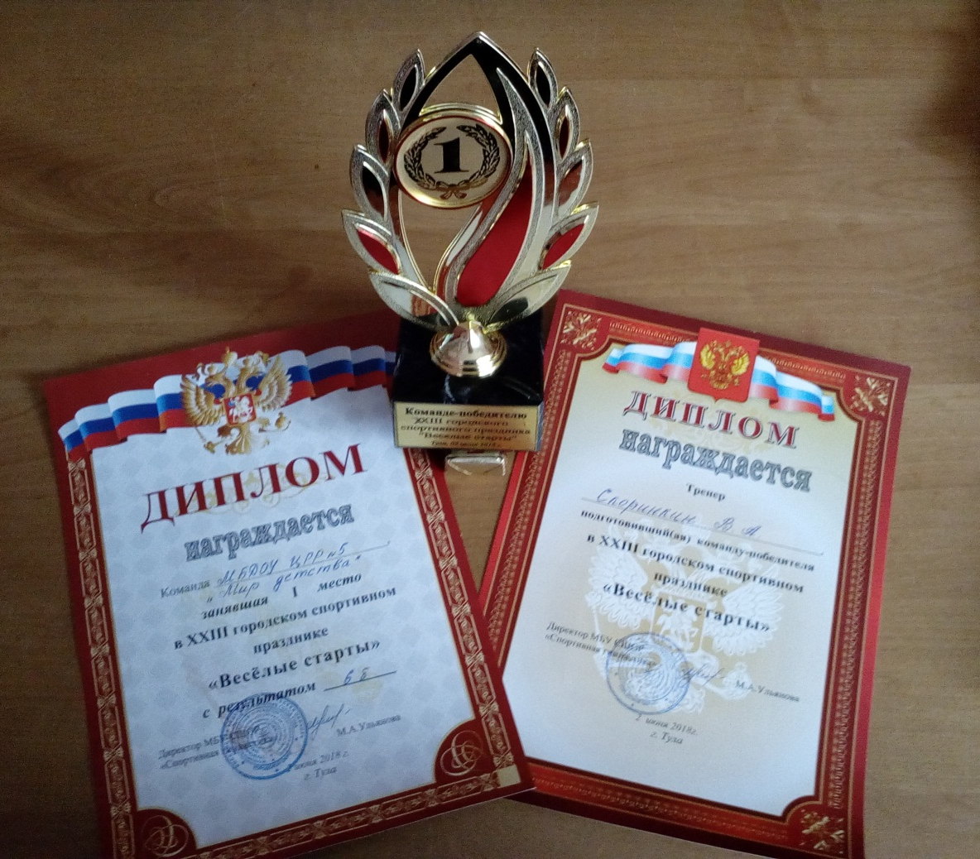
Наши воспитанники МБДОУ ЦРР №5, ул. Бондаренко, д.25 приняли участие в городском спортивном празднике "Веселые старты " , посвященном Дню защиты детей и в очереднойраз ПОБЕДИЛИ и заняли ПРИЗОВОЕ МЕСТО.

Slide 6
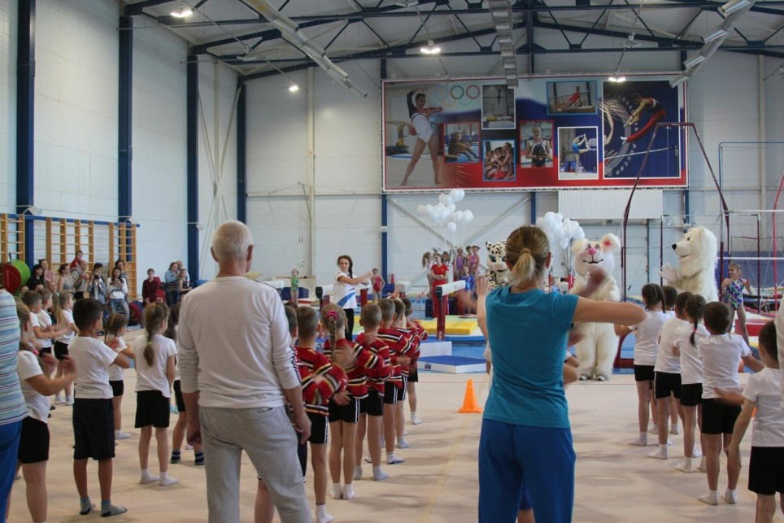
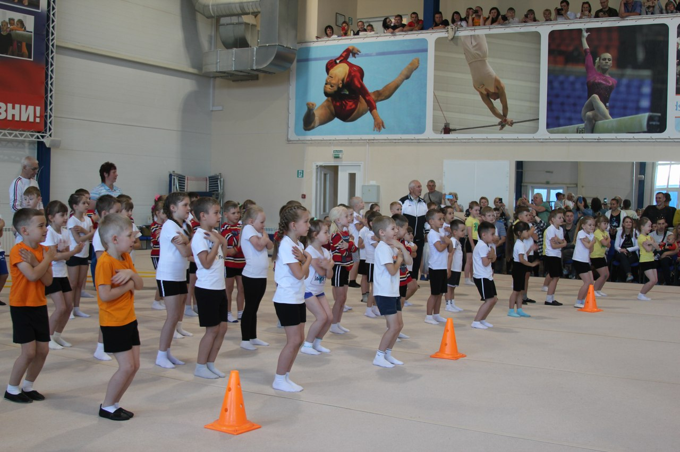
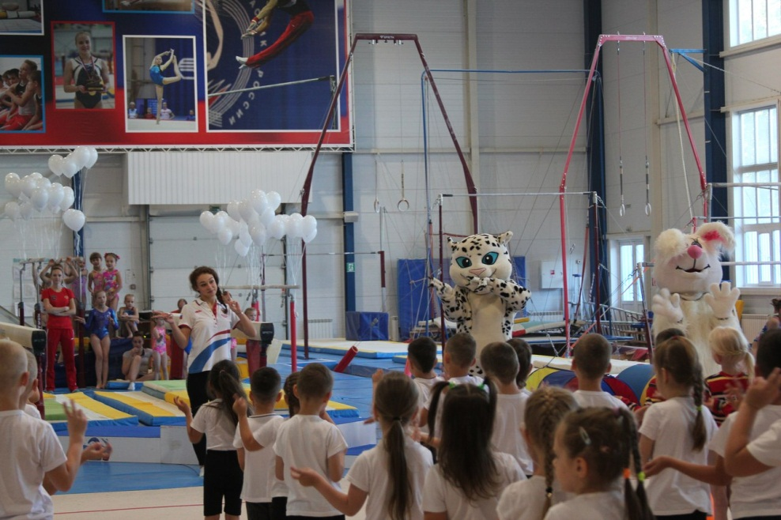
«Физическое образование для ребенка есть база для всего остального. Без правильного применения гигиены в развитии ребенка, без правильно поставленной физкультуры и спорта мы никогда не получим здорового поколения». А.В. Луначарский

Slide 7
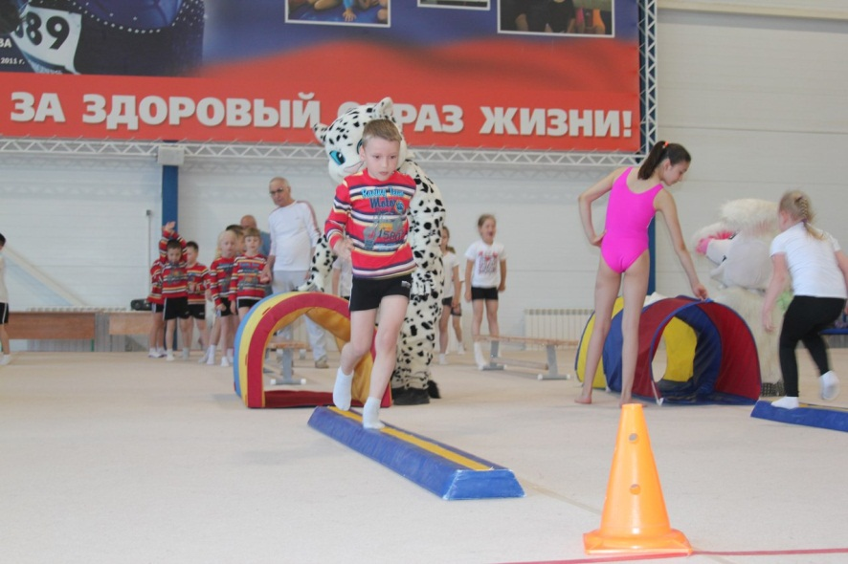
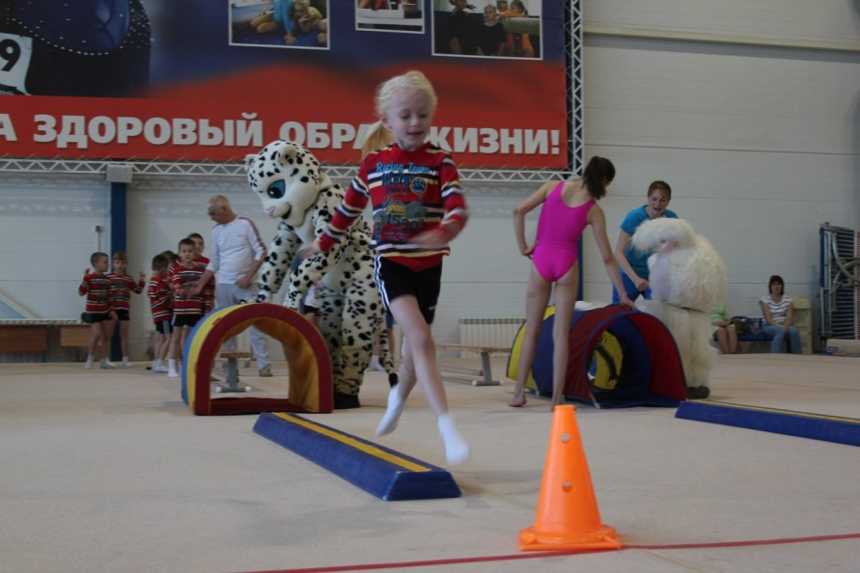
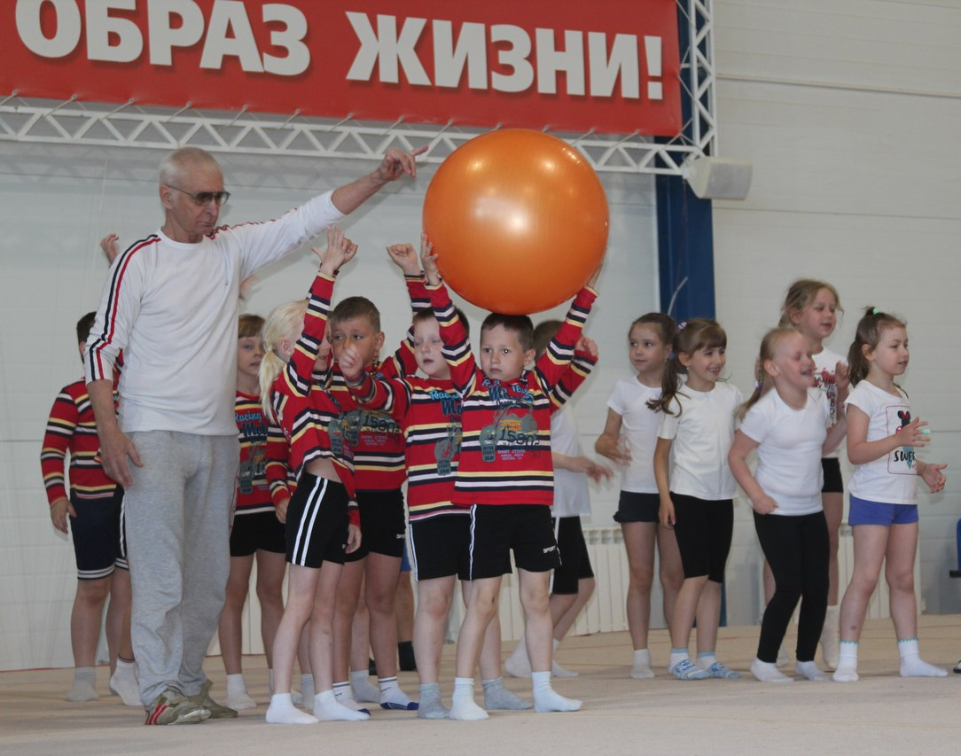
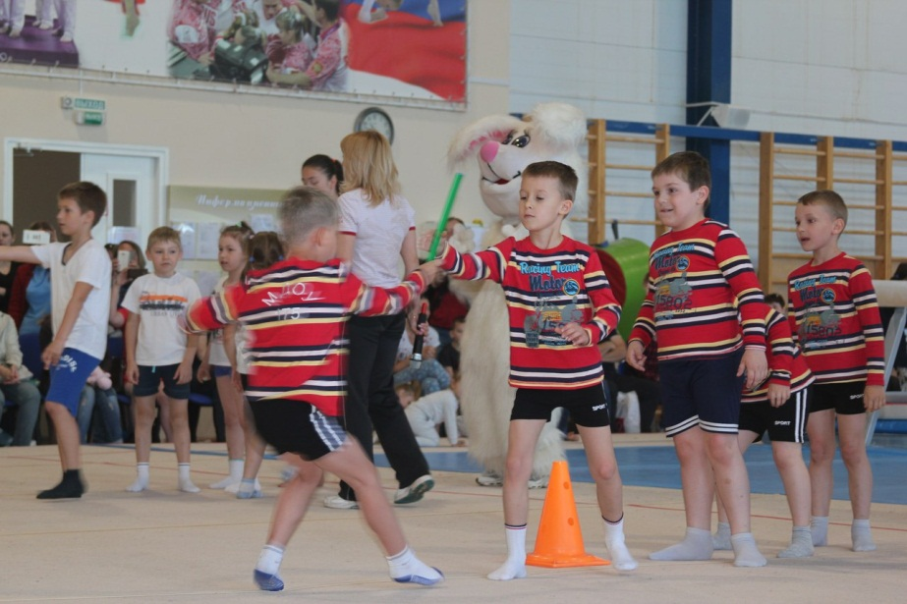
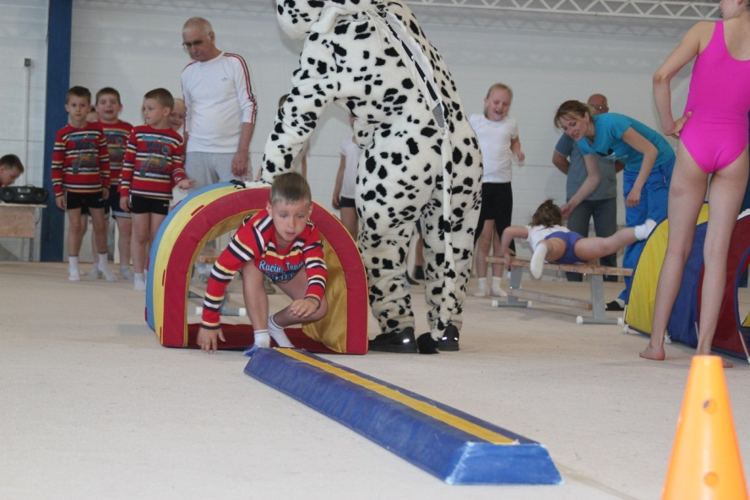
«О спорт – ты мир, прогресс, радость, справедливость, вызов, благородство, наслаждение, зодчий, плодотворность»
Пьер Де Кубертен

Slide 8
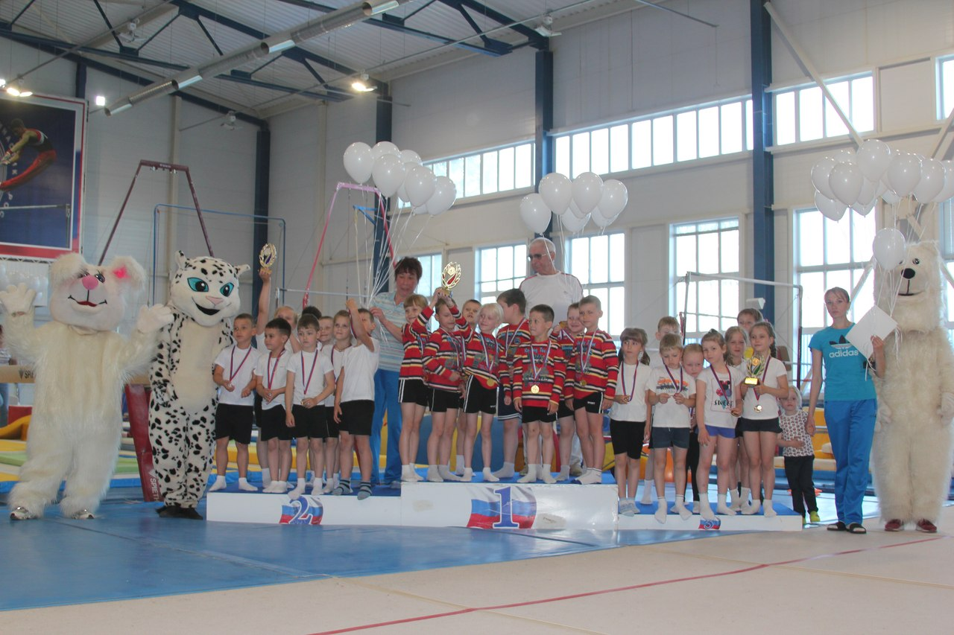
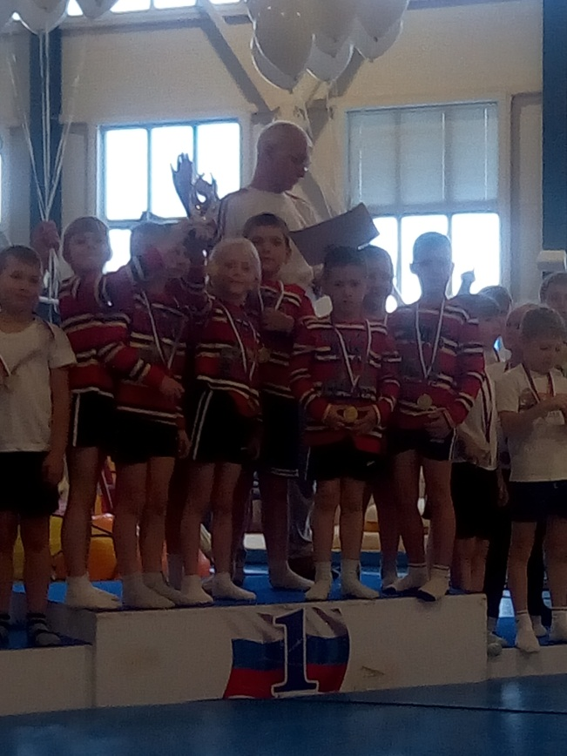
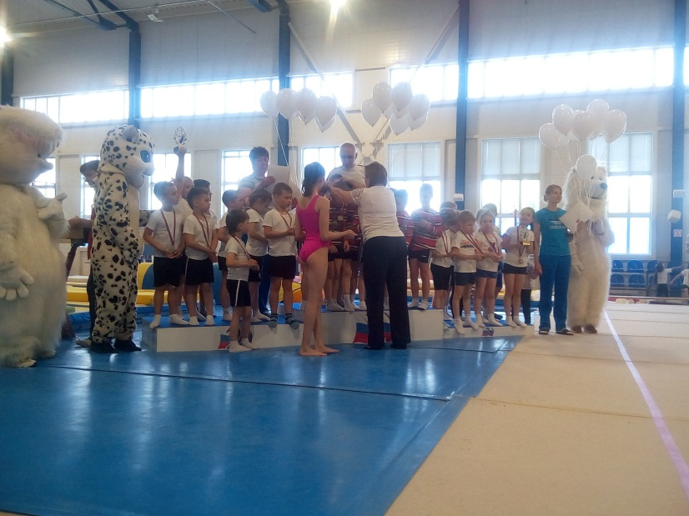
«Победы, которые достигаются легко, немного стоят. Только теми из них можно гордиться, которые являются результатом упорной борьбы».
Г. Бичер

Slide 9
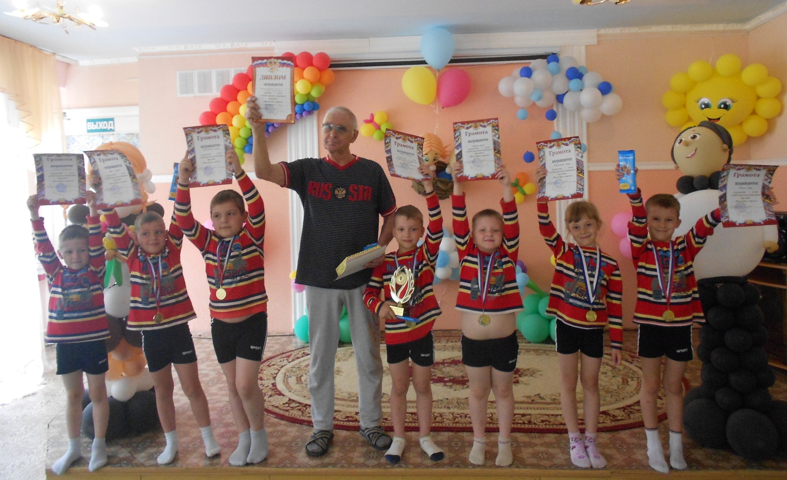
Я, ТЫ, ОН, ОНА – МЫ ЗДОРОВАЯ СТРАНА!
Награждение юных победителей в стенах родного ДОУ ул. Бондаренко, д. 25.
Мы желаем вам, наши юные спортсмены, в будущем не бросать спорт, дружить со спортом и одерживать победы во славу нашей Родины!

Slide 10
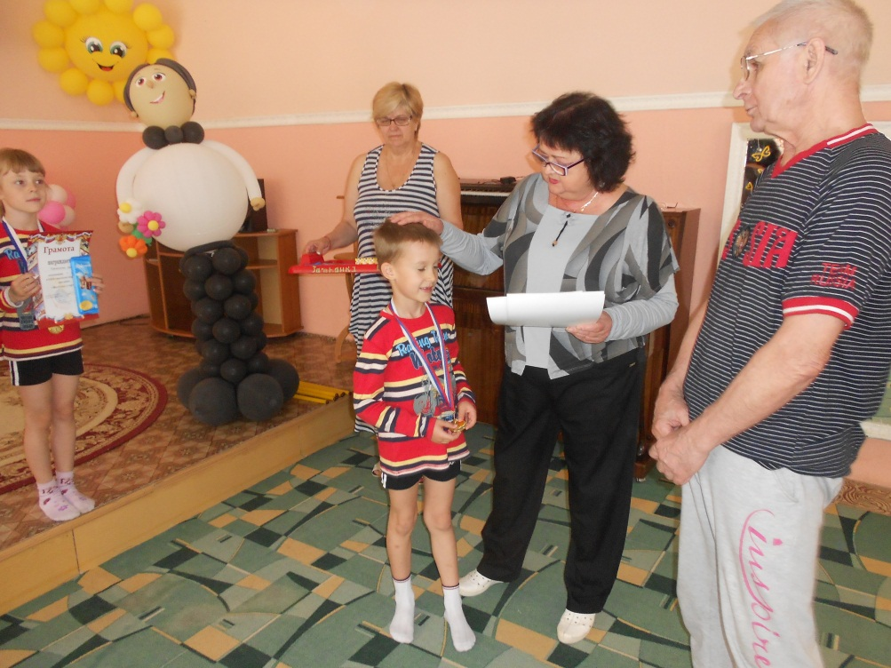
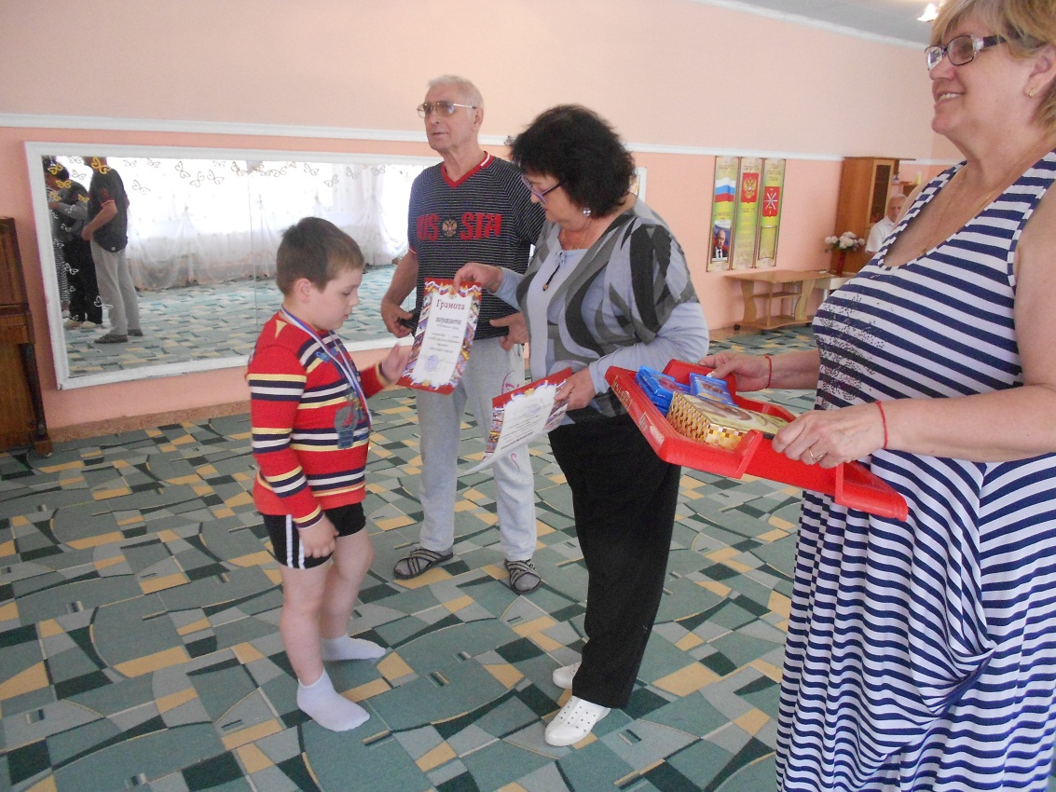
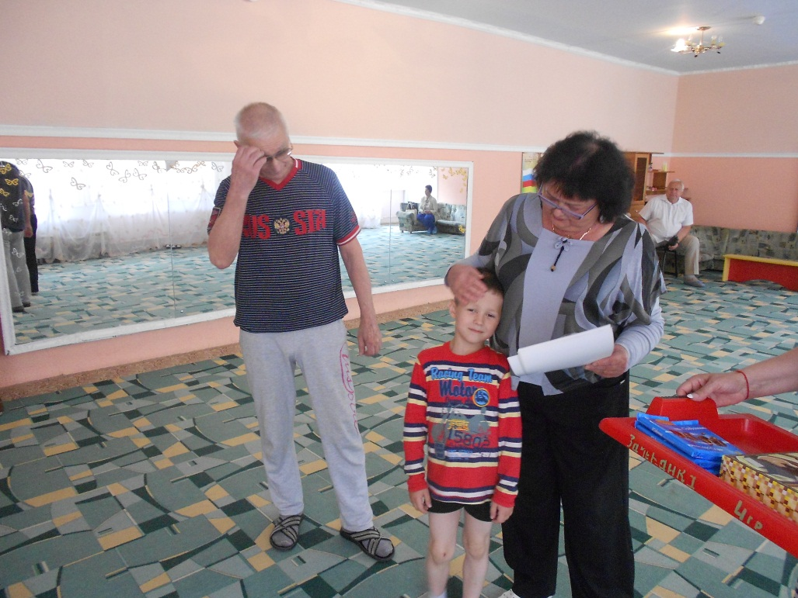
Вручение
сладких
подарков
победителям

Slide 11
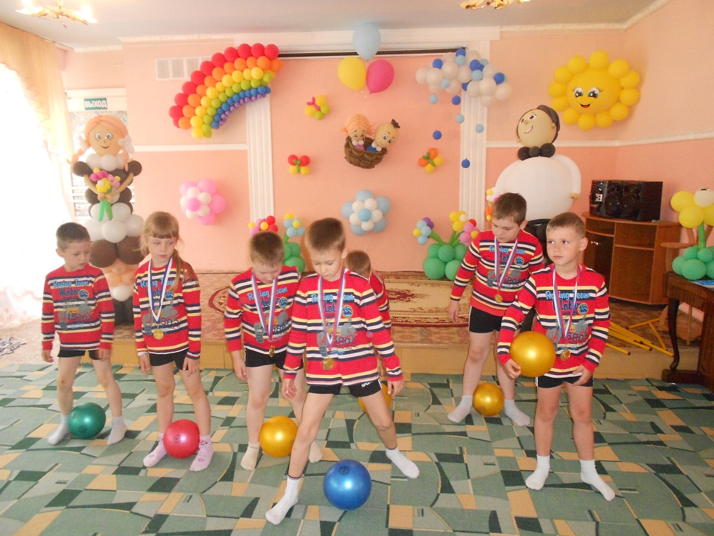
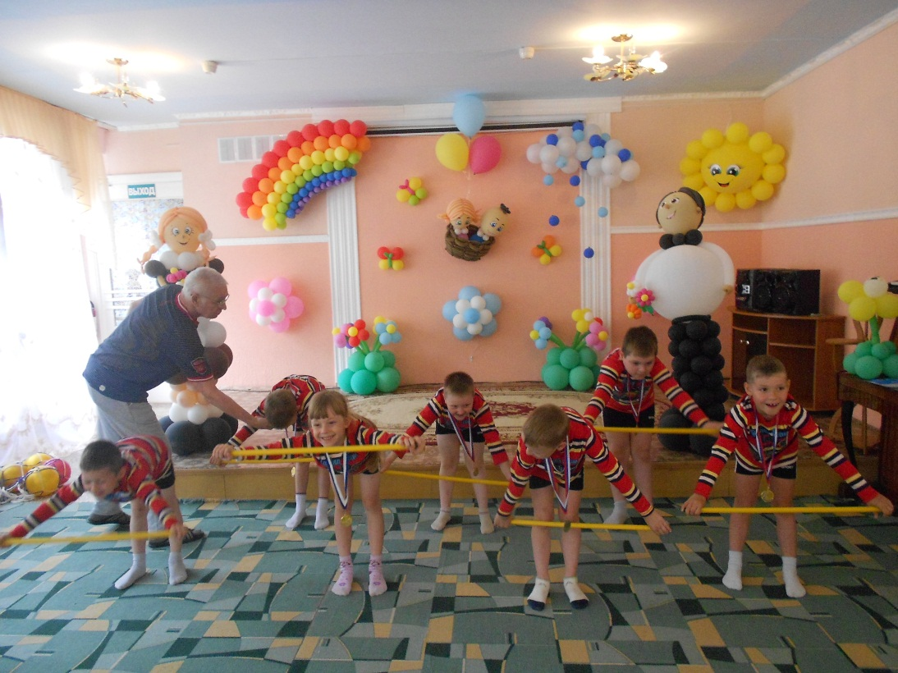
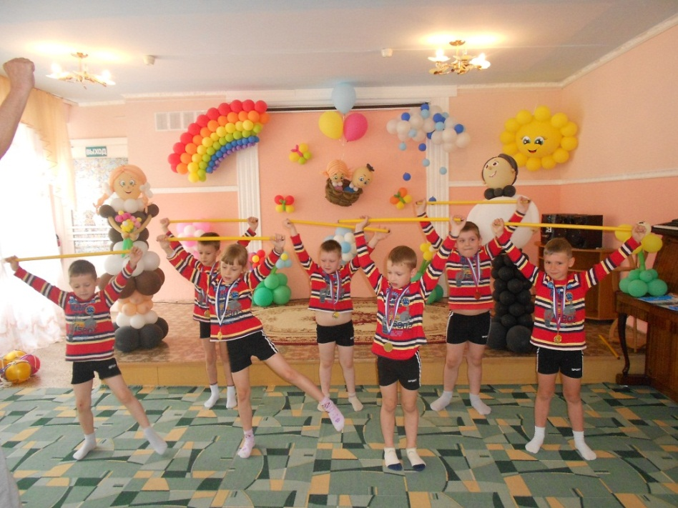
ПОКАЗАТЕЛЬНЫЕ ВЫСТУПЛЕНИЯ

Slide 12
Высказывания известных людей о влиянии спорта на здоровье
«Здоровье – это не все, но даже все – это ничто, если нет здоровья»
А. Шопенгауэр
«Мудрость и искусство, слава и богатство – ничто, если нет здоровья»
Герофил
«Надо непременно встряхивать себя физически, чтобы быть здоровым нравственно»
А. Толстой

Slide 13
«Если не можешь найти время для занятий спортом, то должен будешь найти время для болезней»
Э. Дерба
«Наблюдете за своим телом, развивайте его, если хотите, чтобы ваш ум работал правильно»
Р. Декарт
«Если не бегаешь, пока здоров, придется побегать, когда заболеешь»
Гораций
«Ничто так не истощает и не разрушает тело, как продолжительное физическое бездействие»
Аристотель
«Здоровье есть высочайшее богатство человека»
Гиппократ

Slide 14
Спасибо за внимание!

